Slide 1

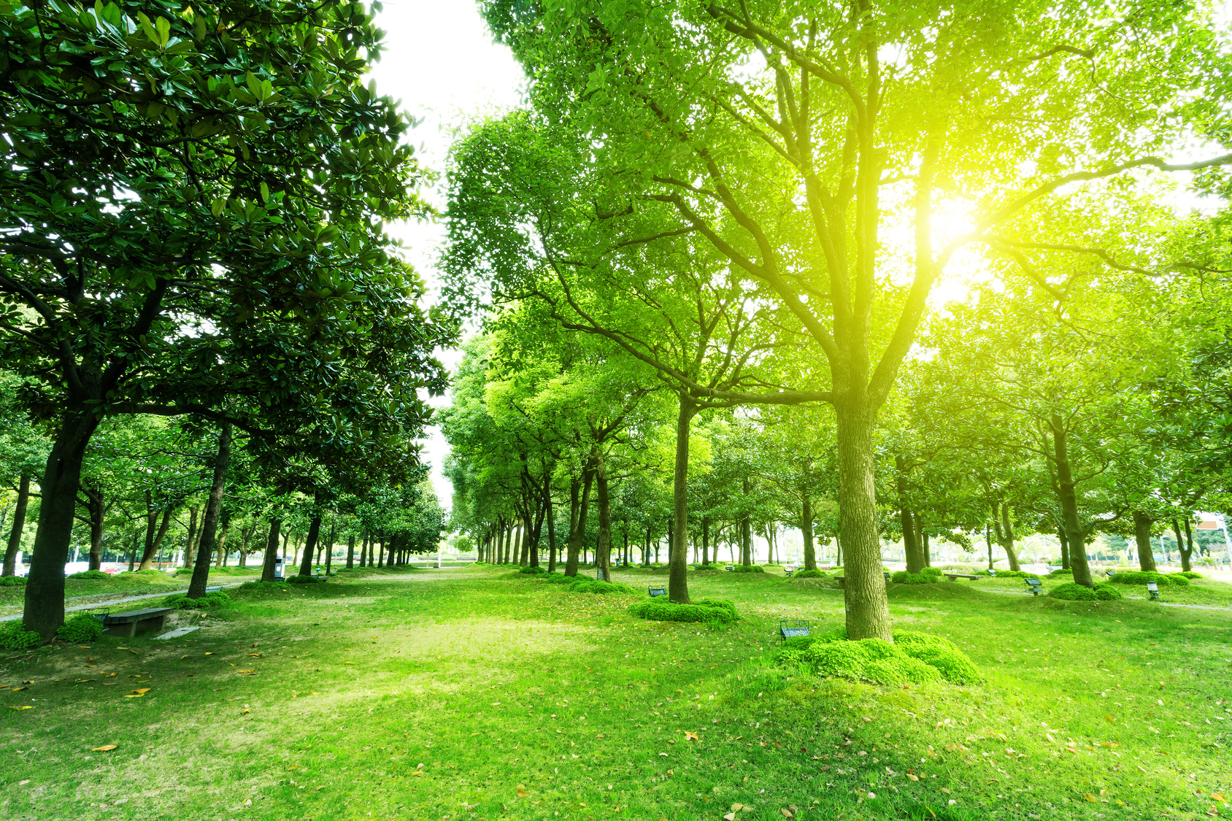
Lifestyle periode 1: Mijn leefomgeving

Slide 2


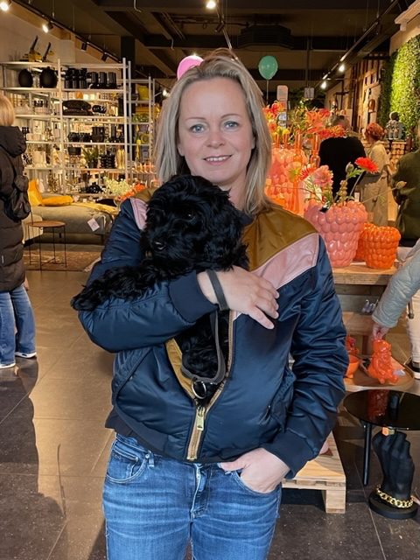


Slide 3


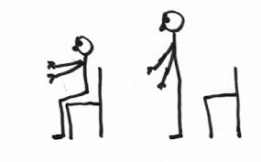
Kennismaking
Dat ben ik!

Slide 4

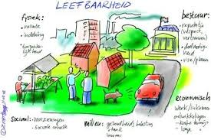
Jullie beelden bij het vakgebied..

Slide 5
Lifestyle periode 1
Doel van de periode: kennismaking met de opleiding en de specialisaties. Je gaat kijken naar de eigen leefomgeving en eigen gedrag.
Einddoel: een bijeenkomst organiseren voor ouders en andere genodigden over wat de student geleerd heeft tijdens de eerste periode op school. Deze bijeenkomst wordt het verhalencafé genoemd, omdat de student wordt gestimuleerd storytelling te gebruiken om zo mensen mee te nemen in het verhaal.
Lesplanning : 1 uur gebaseerd op 1 lesuur per week
Tussenproduct

Slide 6
Definitie van gezondheid
De meest bekende definitie van gezondheid werd beschreven door de World Health Organization (WHO) in 1948: “Gezondheid is een toestand van volledig lichamelijk, geestelijk en sociaal welzijn en niet slechts de afwezigheid van ziekte of gebrek.

Slide 7
Wat is de definitie van ziekte?
Homeostatische evenwichten.
Lichaams-temperatuur
ATP/energie
Glucose-
spiegel
Bloeddruk
Ziekte is een schadelijke lichamelijke of psychische afwijking van een organisme. Meer specifiek is het een verstoring van de homeostase, het zelfregulerend proces waarbij biologische systemen hun stabiliteit bewaren door zich aan te passen aan de omstandigheden.

Slide 8
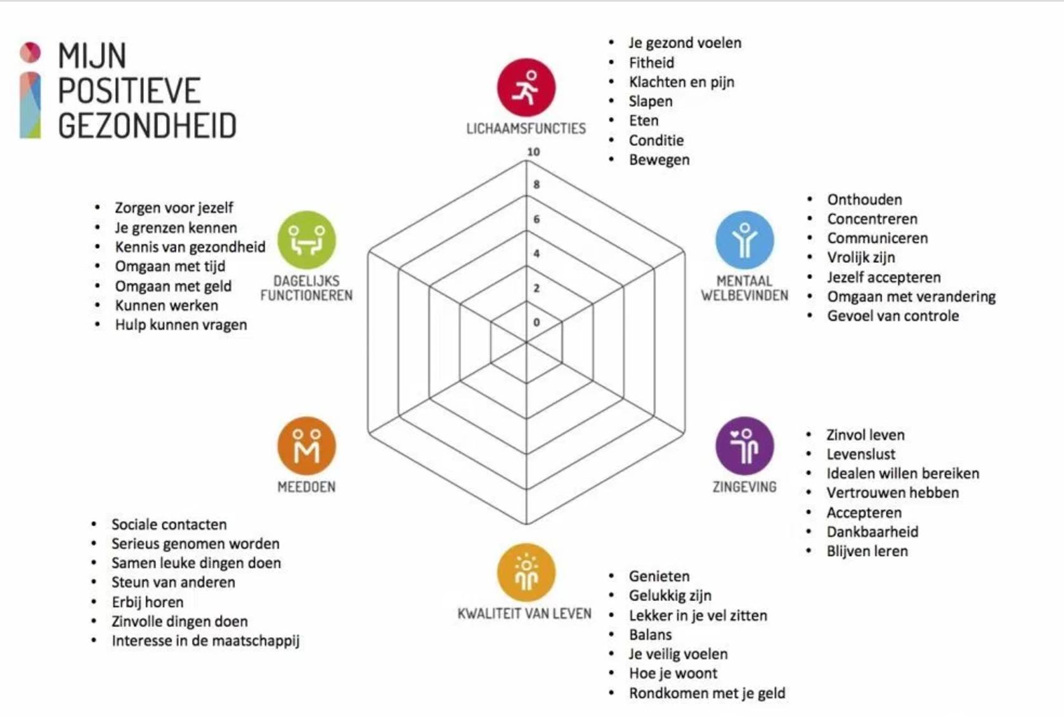
Positieve Gezondheid Machteld Huber
Hoe bewust ben je hier mee bezig, wat valt jullie op?
Wat zijn de onderwerpen?
Hoe voel ik me lichamelijk?
Hoe gaat het mentaal met me?
Hoeveel vertrouwen heb ik in mijn eigen toekomst?
Lukt het me te genieten van het leven?
In hoeverre kan ik meedoen in de samenleving?
Hoe ziet mijn dagelijks leven eruit?

Slide 9
Gezonde leefomgeving
Gezondheid wordt niet alleen bepaald door voeding en beweging, maar ook door de leefomgeving.
Een gezonde leefomgeving bestaat uit een sociaal en uit een fysiek component.
Sociaal
In een gezonde leefomgeving voelt iemand zich prettig, op zijn gemak en veilig. Er is geen sprake van langdurige stress of spanning.
Fysiek
In een gezonde leefomgeving is sprake van een goede luchtkwaliteit, goede temperatuur, natuurlijk licht en veilige omstandigheden.

Slide 10



Gezondheid
Gezondheid van mensen wordt bepaald door vier factoren:
  Biologische of genetische aanleg
  Leefstijl
  Sociale en fysieke omgeving
  Gezondheidszorg
  Waar denk je aan?

Slide 11
Gezondheid
Gezondheid van mensen wordt bepaald door vier factoren:
  Biologische of genetische aanleg (DNA, geslacht, leeftijd)
  Leefstijl (beweegpatroon, roken, alcoholgedrag, voeding, ontspanning) BRAVO
  Sociale en fysieke omgeving (sociale relaties, werk & wonen)
  Gezondheidszorg (organisatie, toegang en kwaliteit)

Slide 12
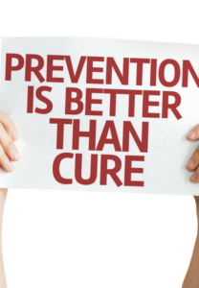
Soorten zorg
Zorg heeft drie vormen:
  Preventie: zorgen dat men gezond blijft
  Cure: beter worden als men ziek is
  Care: zo goed mogelijk leven met een chronische ziekte

Slide 13

Waarom meer focus op leefstijl?
Toename in “welvaartziekten”
1) Hart- en vaatziekten
Nog steeds de belangrijkste doodsoorzaak
Risicofactoren zijn:
  Verhoogde bloeddruk
  Verhoogde cholesterol
  Overgewicht
  Gebrek aan lichaamsbeweging
  Roken
  Overmatig alcoholgebruik
2) Diabetes Type 2
Diabetes komt steeds vaker voor ten gevolge van:
  Overgewicht
  Gebrek aan lichaamsbeweging
3) Overgewicht
Komt voor te gevolge van:
  Slechte eetgewoonten
  Gebrek aan lichaamsbeweging
4) Verschillende vormen van kanker

Slide 14
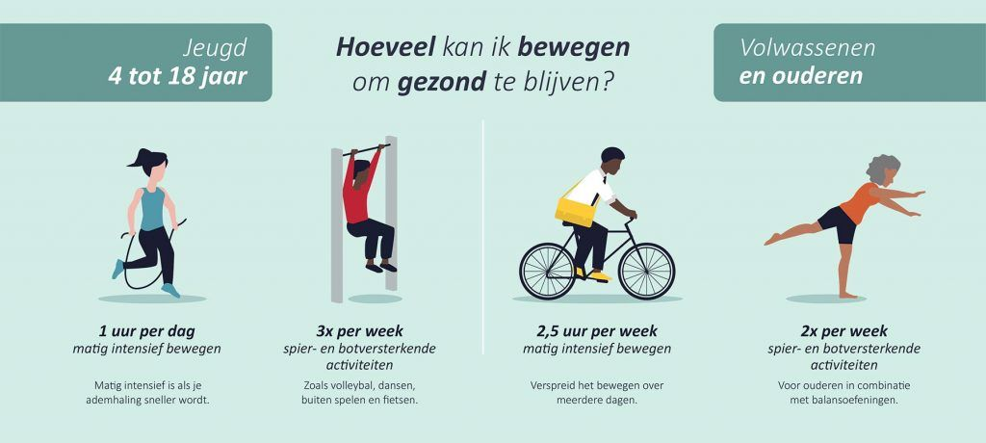
Nederlandse beweegrichtlijnen
Beweegrichtlijnen
Notes:
Beweegrichtlijnen 2017 advies van de gezondheidsraad. Verlaagt het risico op chronische ziekten als diabetes, kanker en hart- en vaatziekten en depressieve symptomen en bij oudereren botbreuken.

Slide 15



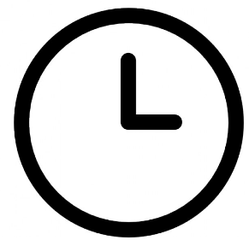




2324 MLO TP 4 Mijn leefstijl
Eet jij volgens de schijf van vijf?
Leerdoel
Je eigen eet- en beweegpatroon in kaart brengen, beoordelen en verbeterpunten aandragen.
Aan de hand van ANGELO-raamwerk toelichten welke omgevingsfactoren mede jouw lifestyle bepalen.
Samenwerken
Dit product maak je alleen.
Lever je product in via Teams
Je wordt een groepje feedback friends geplaatst
Geef feedback op de producten van anderen en ontvang feedback
Deadline product: 11-10-2023
Feedback friends: 25-10-2023
Product
Een verslag met daarin:
De uitleg van de BMI is en een berekening van de eigen BMI
Een eetdagboek met berekening van kcal, eiwitten, koolhydraten en vetten
Advies van het voedingscentrum voor voeding uit de Schijf van Vijf
Een ingevulde micro omgeving van het Angelo-raamwerk
Een analyse van jouw eet- en beweegpatroon
Een conclusie en 5 mogelijke verbeterpunten voor eigen leefstijl
Bijeenkomsten & Tijd
Les inleiding in een gezonde leefstijl
Les inleiding ANGELO Raamwerk
Expert lessen voor begeleiding leerarrangement
Stappen
Maak een account aan bij het voedingscentrum en bereken je eigen BMI
Houd een week een eetdagboek bij m.b.v. De Eetmeter van Het Voedingscentrum.
Kijk bij ‘Adviezen’ in De Eetmeter van Het Voedingscentrum wat er voor jou wordt aangeraden om dagelijks te eten. Kijk zowel bij de voedingstoffen als de Schijf van Vijf.
Breng je beweegactiviteiten in beeld en bekijk of jouw beweegpatroon voldoet aan de beweegrichtlijnen.
Beschrijf aan de hand van het ANGELO-raamwerk jouw eigen micro-omgeving, waarbij je een verschil maakt in fysiek, sociaal-cultureel, economisch en politiek.
Analyseer je totale levensstijl en beschrijf wat opvallend is aan jouw eet- en bewegingspatroon en benoem minimaal 5 verbeterpunten.
Bronnen
www.voedingscentrum.nl
www.kenniscentrumsportenbewegen.nl/producten/beweegrichtlijnen/#br-overzicht

Slide 16


Gezamenlijke Evaluatie
Welke onderwerpen kwamen aanbod?
Welke onderwerpen vind je interessant?
Wat heb je gedurende deze les geleerd?

